Slide 1



POLITEKNIK NEGERI MADIUN
PROPOSAL
PROYEK PENGEMBANGAN BASIS DATA WEDANG RONDE
KELOMPOK 6
PROGRAM STUDI TEKNOLOGI INFORMASI
2024

Slide 2

POLITEKNIK NEGERI MADIUN
ANGGOTA KELOMPOK
01.
NICHOLAS (243307081)
02.
RAFID DWI (243307084)
RAHMANDA A (243307085)
03.
PROPOSAL
02

Slide 3


USE STORY
POLITEKNIK NEGERI MADIUN
Owner
Sebagai Owner, saya melakukan pemesanan bahan mentah, dan menerima laporan dari penjual
2. Supplier
Sebagai supplier, saya melakukan pengiriman bahan mentah
3. Penjual
Sebagai Penjual, saya memproses bahan mentah menjadi sebuah produk, dan menerima order dan pembayaran dari pembeli, serta melaporkan ke owner
4.Pembeli
Saya sebagai Pembeli, saya melakukan order dan pembayaran ke penjual
PROPOSAL
03

Slide 4
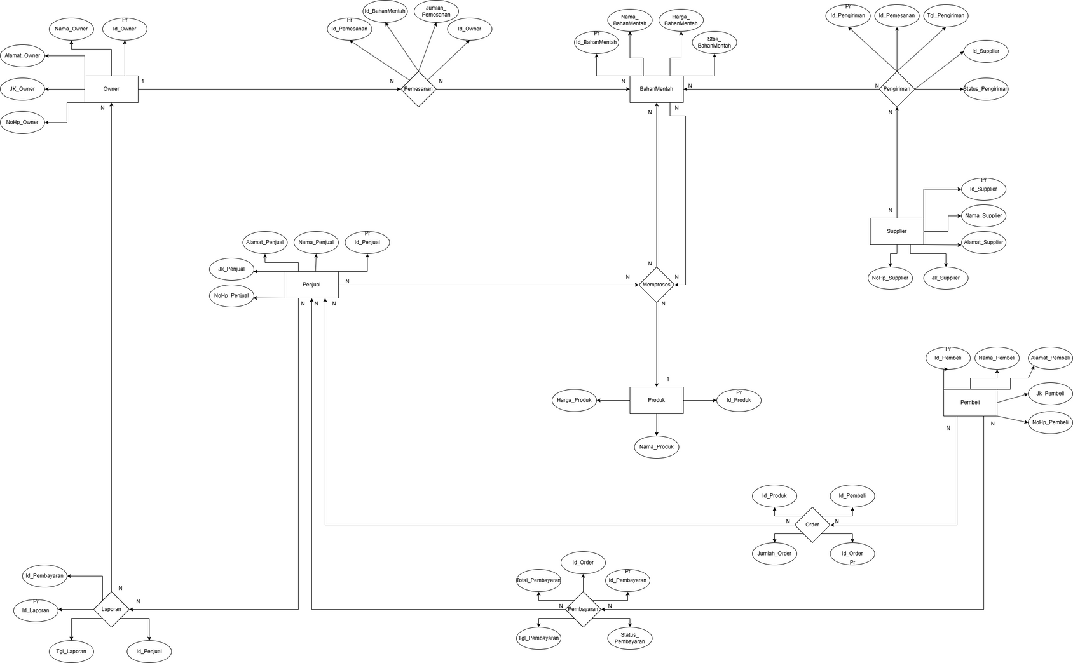
ERD
POLITEKNIK NEGERI MADIUN
PROPOSAL
04

Slide 5
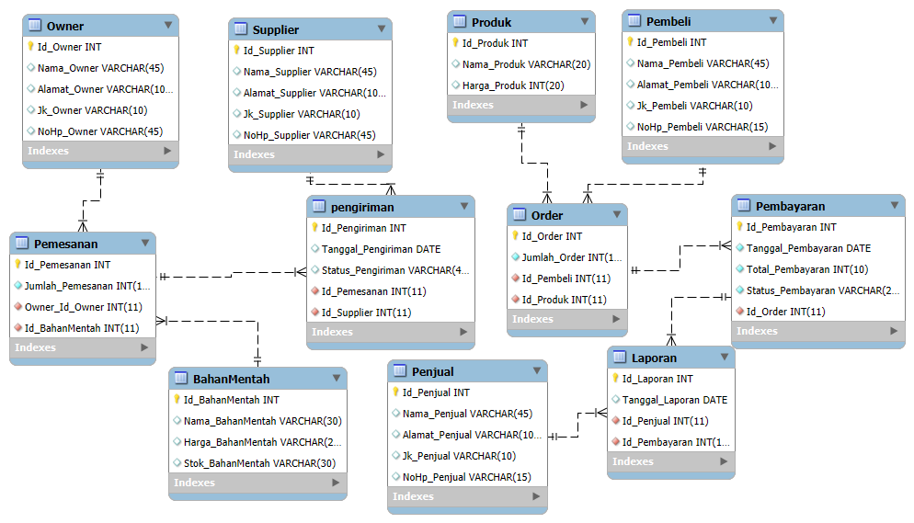
POLITEKNIK NEGERI MADIUN
SKEMA
PROPOSAL
05

Slide 6
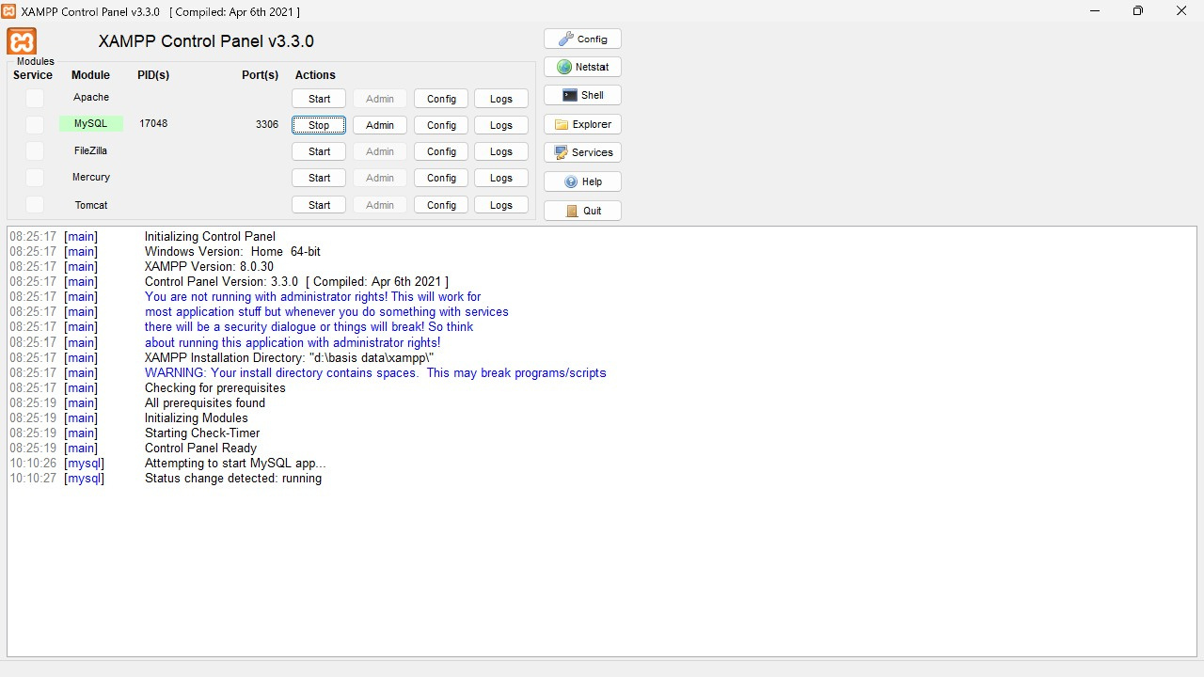
POLITEKNIK NEGERI MADIUN
PERAN 2 MASTER
Langkah 1
PROPOSAL
06

Slide 7
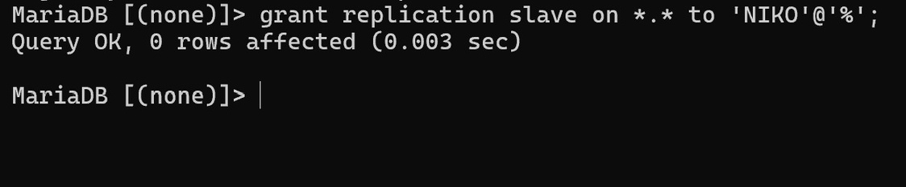
POLITEKNIK NEGERI MADIUN
PERAN 2 MASTER
Langkah 2
Langkah 3
PROPOSAL
07

Slide 8
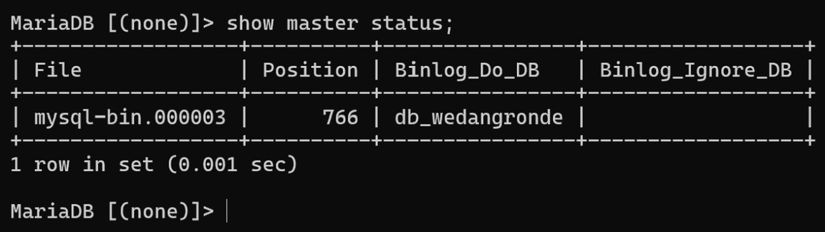
POLITEKNIK NEGERI MADIUN
PERAN 2 MASTER
Langkah 4
PROPOSAL
08

Slide 9
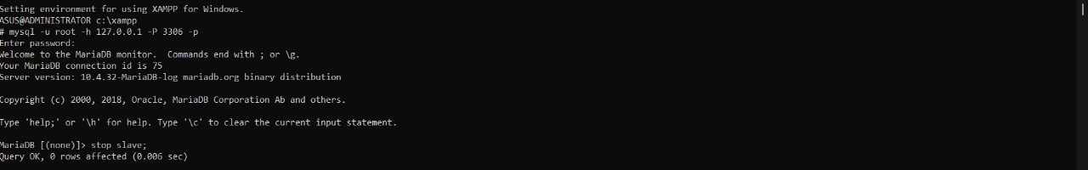
POLITEKNIK NEGERI MADIUN
PERAN 3 REPLIKA
Langkah 1
Langkah 2
PROPOSAL
09

Slide 10
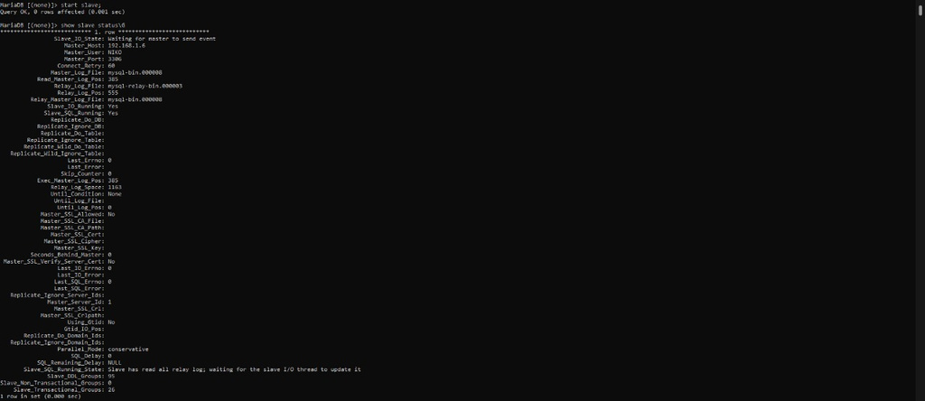
POLITEKNIK NEGERI MADIUN
PERAN 3 REPLIKA
Langkah 3
PROPOSAL
10

Slide 11
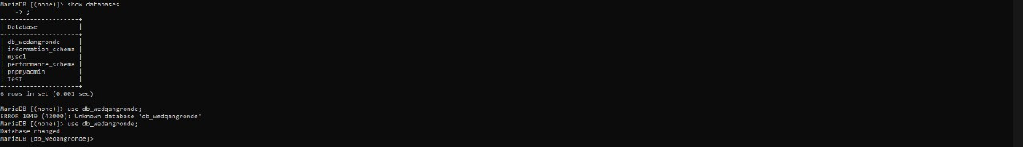
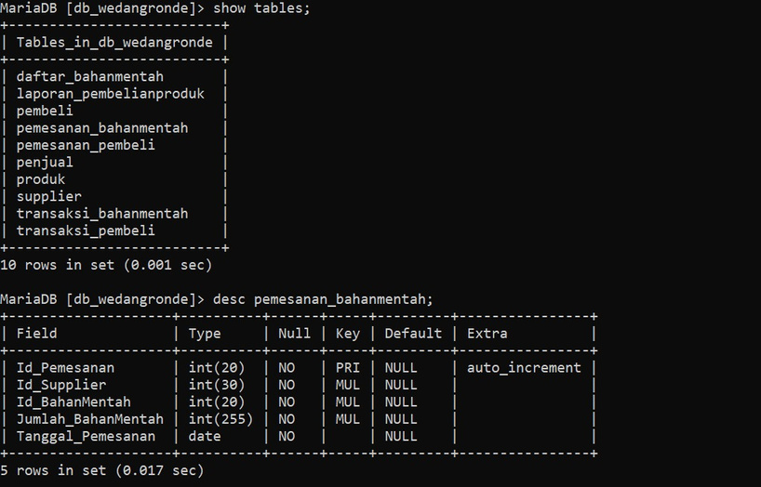
POLITEKNIK NEGERI MADIUN
PERAN 3 REPLIKA
Langkah 4
Langkah 5
PROPOSAL
11

Slide 12
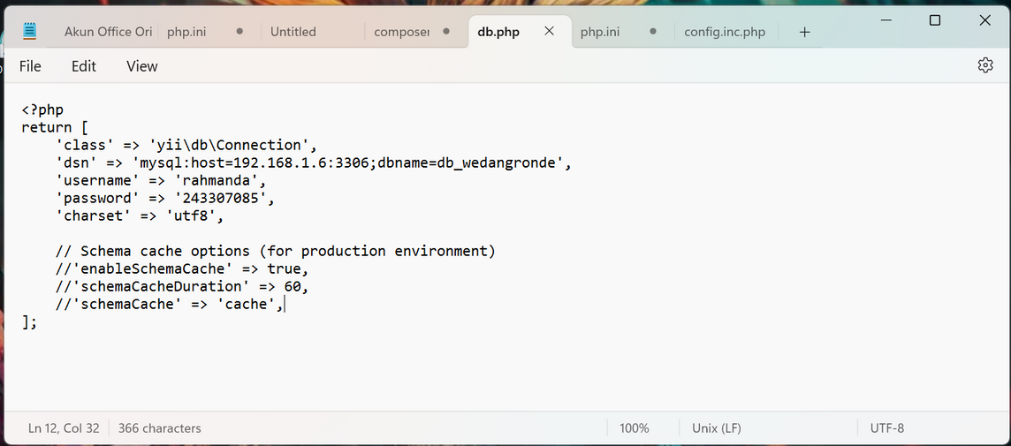
POLITEKNIK NEGERI MADIUN
PERAN 1 DESIGN
Langkah 1
PROPOSAL
12

Slide 13
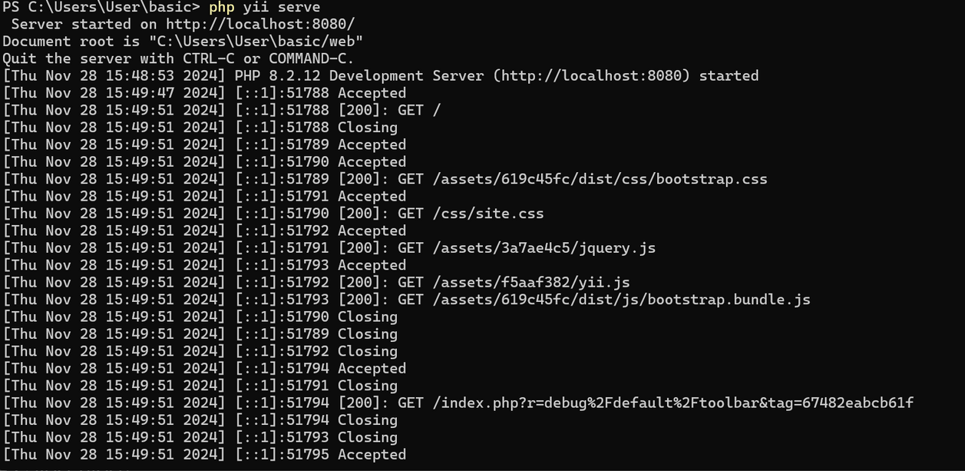
POLITEKNIK NEGERI MADIUN
PERAN 1 DESIGN
Langkah 2
PROPOSAL
13

Slide 14
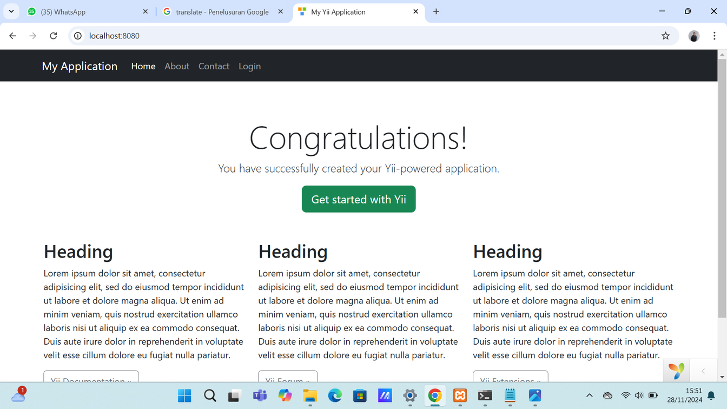
POLITEKNIK NEGERI MADIUN
PERAN 1 DESIGN
Langkah 3
PROPOSAL
14

Slide 15
POLITEKNIK NEGERI MADIUN
PERAN 1 DESIGN
Langkah 4
PROPOSAL
15

Slide 16
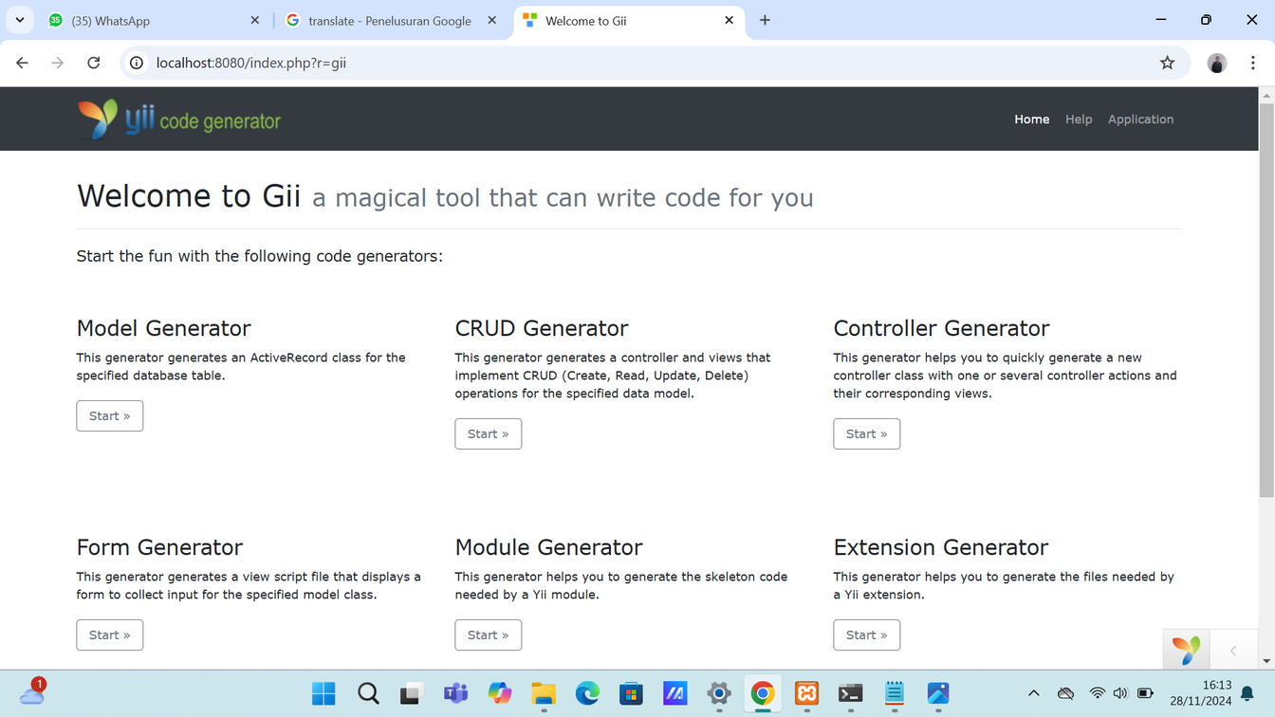
POLITEKNIK NEGERI MADIUN
PERAN 1 DESIGN
Langkah 5
PROPOSAL
16

Slide 17
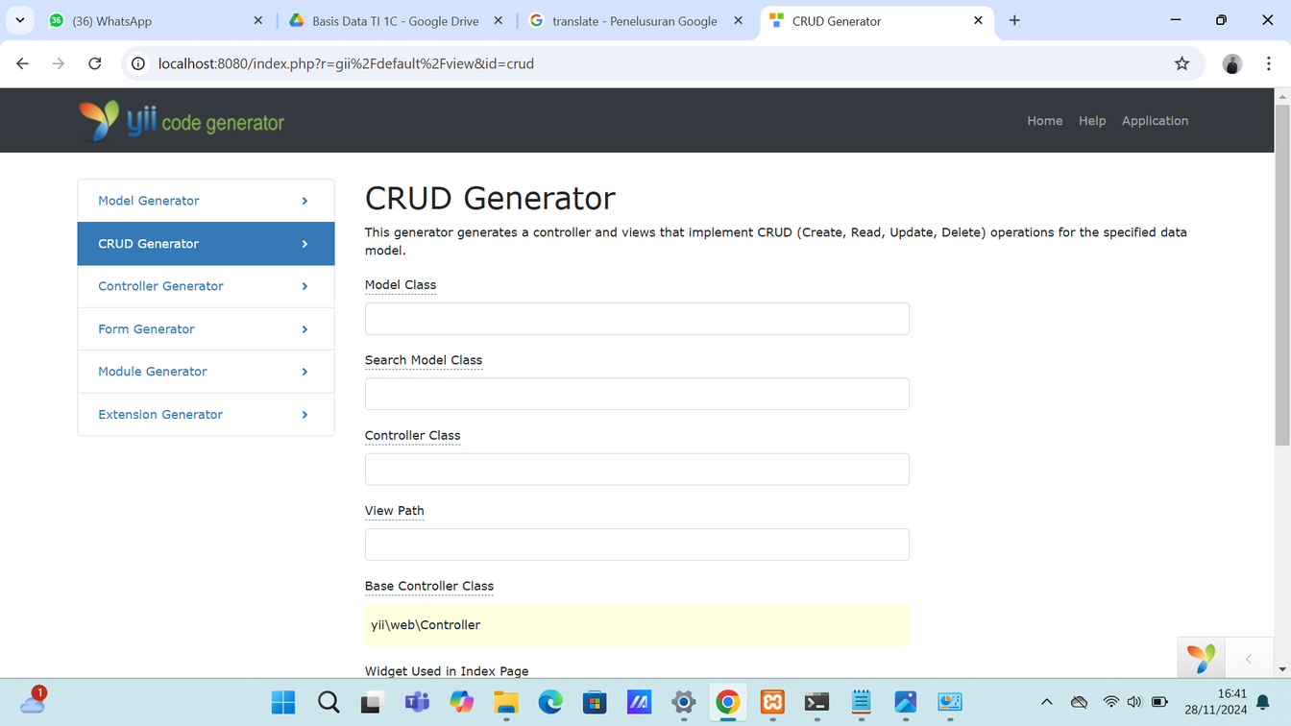
POLITEKNIK NEGERI MADIUN
PERAN 1 DESIGN
Langkah 6
PROPOSAL
17

Slide 18
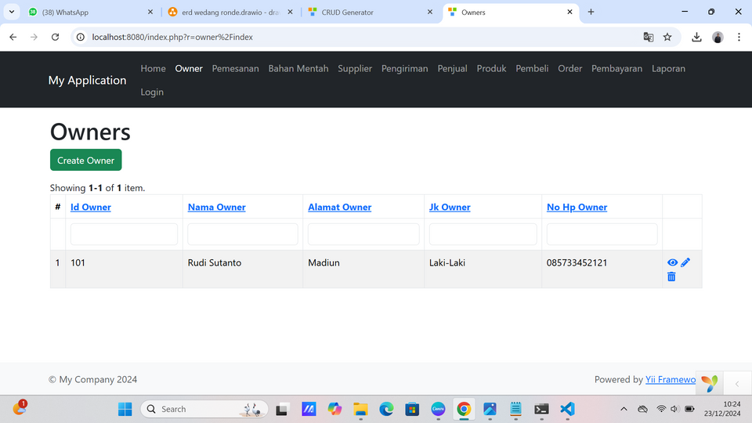
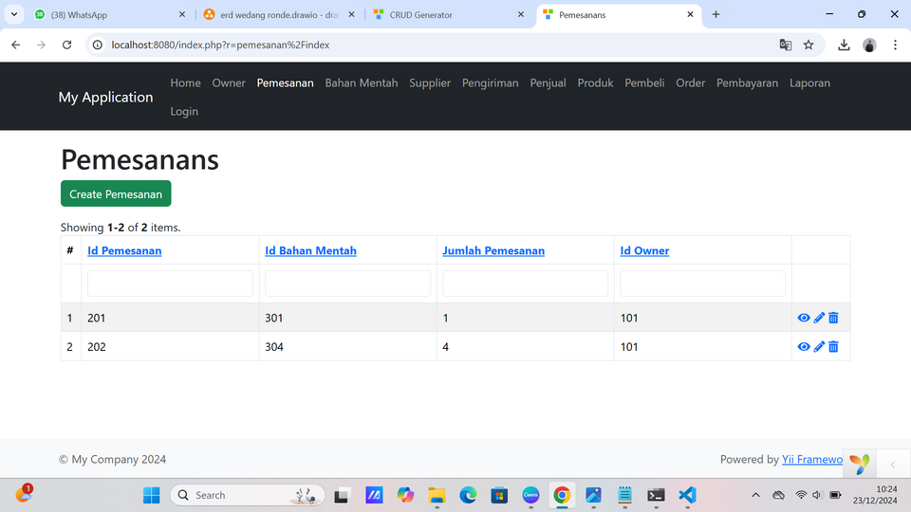
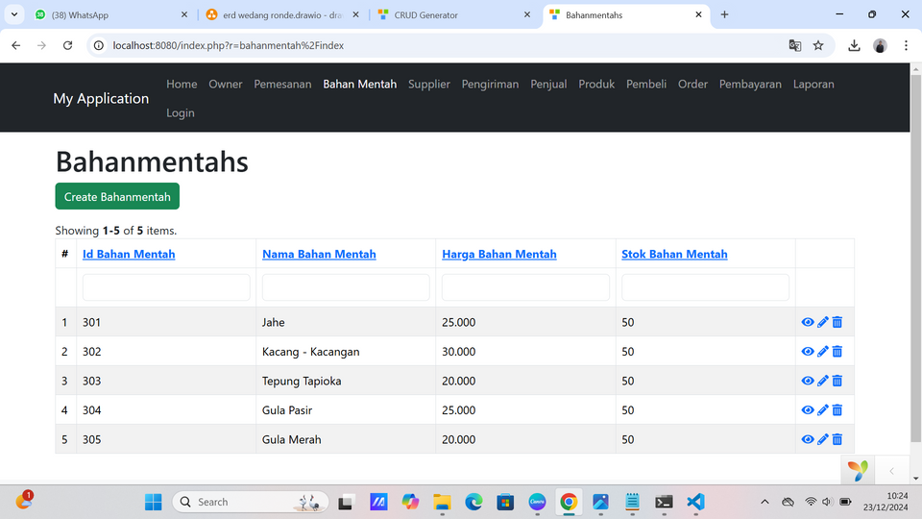
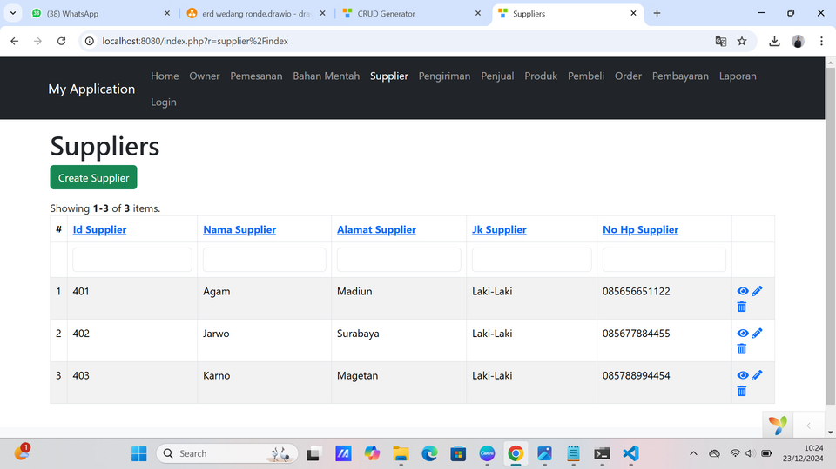
POLITEKNIK NEGERI MADIUN
PERAN 1 DESIGN
Langkah 7
PROPOSAL
18

Slide 19


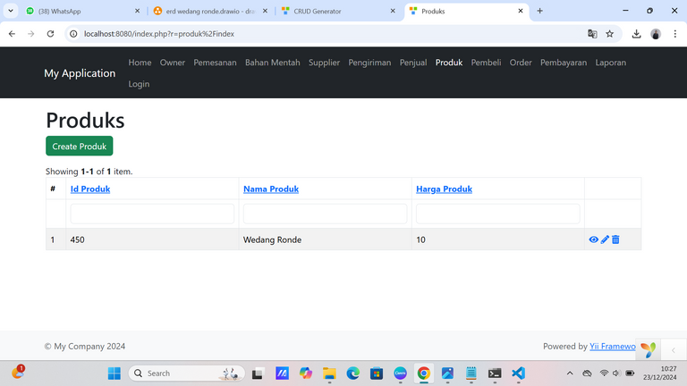
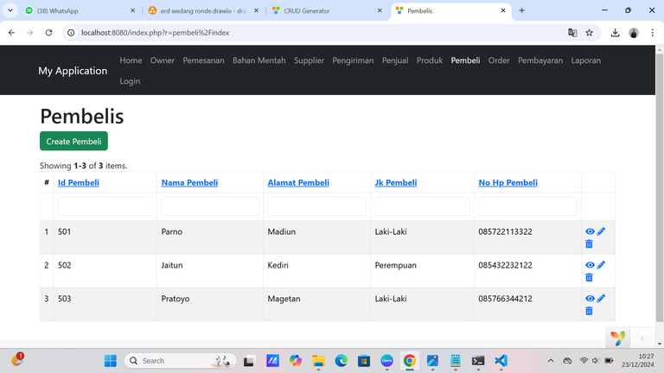
POLITEKNIK NEGERI MADIUN
PERAN 1 DESIGN
Langkah 8
PROPOSAL
19

Slide 20
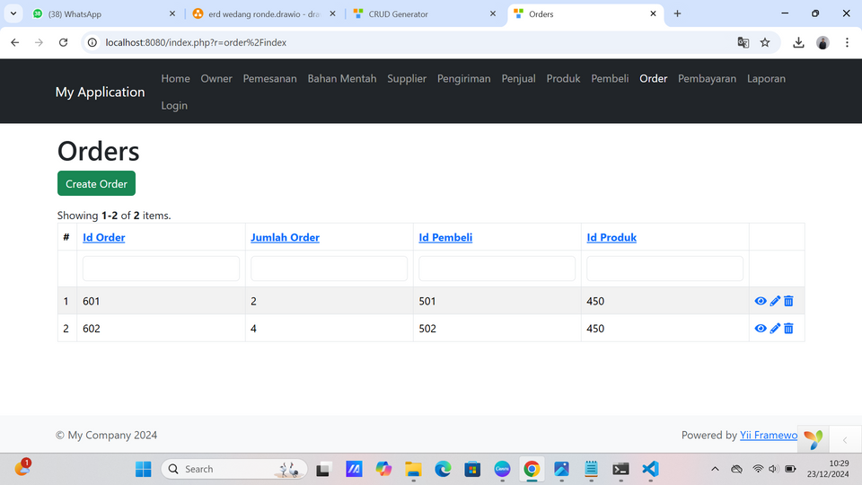
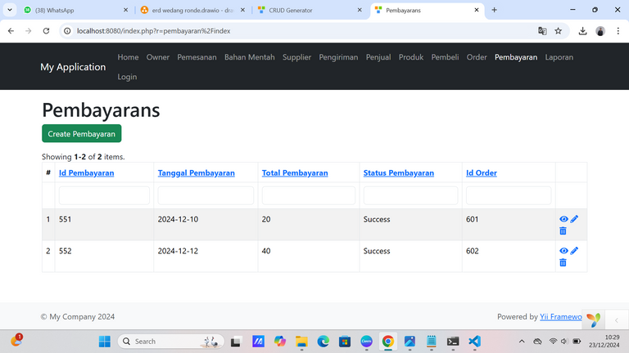
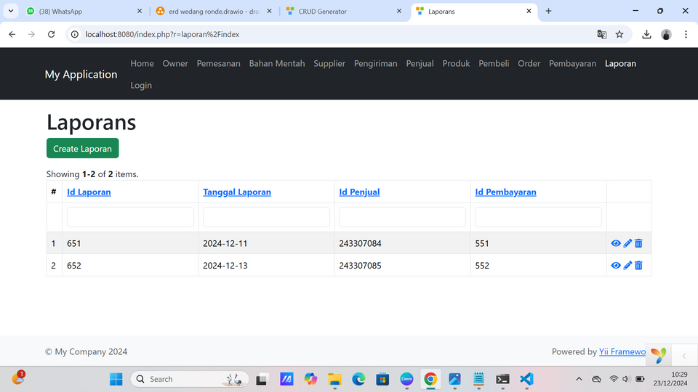
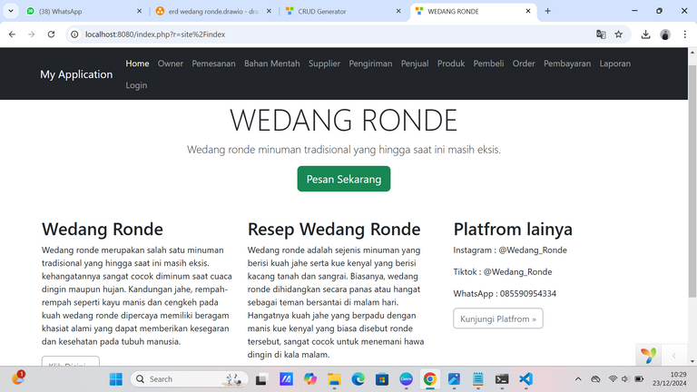
POLITEKNIK NEGERI MADIUN
PERAN 1 DESIGN
Langkah 8
PROPOSAL
20

Slide 21

Terima Kasih

